Slide 1
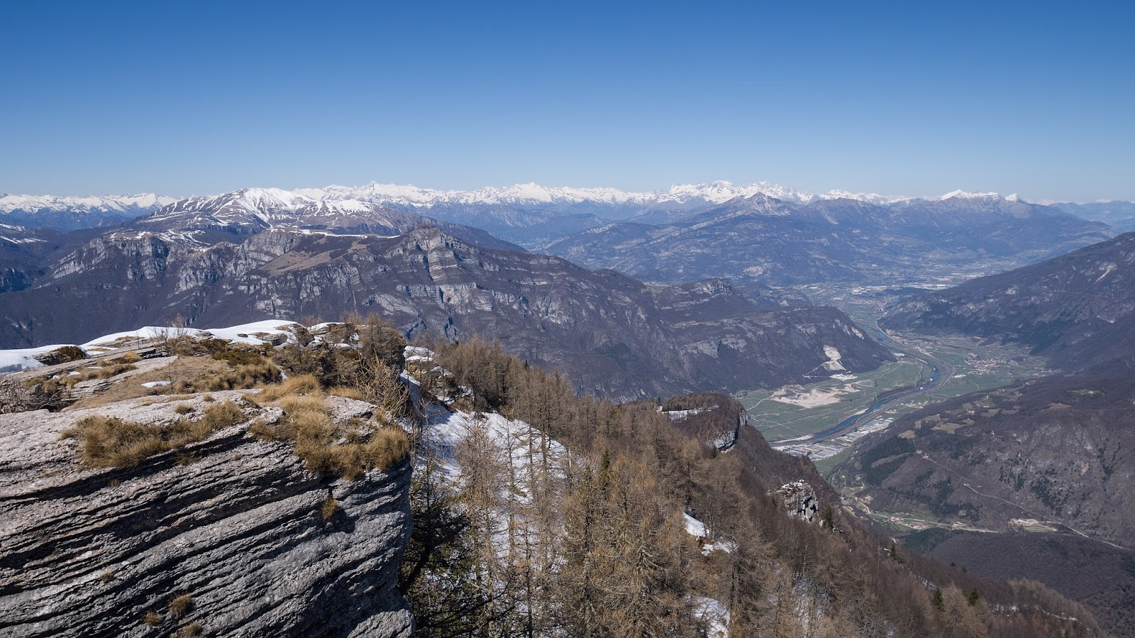
21 novembre: Il Monte Castelberto e le sue malghe
Lessinia, mon amour
Ritrovo ore 9 Villaggio San Michele Sega di Ala
Contatti Lunedi-Venerdi ore 8-20
Enrico
3703431918 3755352770

Slide 2
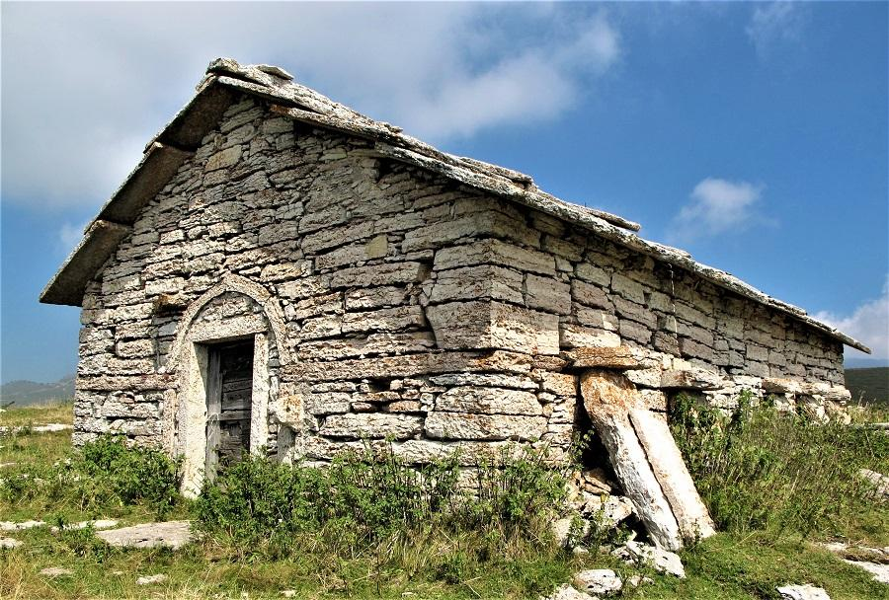

Slide 3
La montagna veronese, della quale la Lessinia vera e propria costituisce il nucleo centrale,
è caratterizzata da un vasto altopiano molto articolato, solcato da numerose valli longitudinali
e dolci cime erbose che precipitano verso nord, causa la grande faglia tettonica, nella profonda valle di Ronchi.
Risalgono ai primi mesi della Grande Guerra i miglioramenti eseguiti alle vie di comunicazione con la costruzione di
nuove strade. Venne sistemata la strada per Peri, si sostituirono le disagiate mulattiere preesistenti con comode
carrozzabili, compresa la strada di risalita da Ala per Sega fino a Malga Fittanze, e da lì ad Erbezzo, Castelberto,
Podestaria e Boscochiesanuova. Il progettare e realizzare strade, sebbene su tracce di vecchi sentieri, stupisce ancor
oggi per la celerità di ultimazione; basti pensare che la strada che da Erbezzo sale a Castelberto fu iniziata il 15 agosto
1915 ed ultimata 45 giorni dopo, il 20 settembre, dalla 10a compagnia della Milizia territoriale del 3° Genio.
Dal diario storico del Settore sinistra Adige, scritto in bella calligrafia, si leggono le operatività:
«6 Giugno ore 9:30. Ala segnala che truppe nemiche a scaglioni si inoltrano pel vallone di Foxi, ma essendo
l'osservazione impossibile per la nebbia, non si ritiene opportuno di iniziare il tiro. Ore 10:30, osservatorio (posto a
monte di Cima Levante località Jacolle con collegamenti telefonici) nota ragguardevoli raggruppamenti di truppe
austriache e materiali presso Anghebeni. Si inizia subito il fuoco con le batterie da 149 A di Cima Mezzogiorno e
Castelberto, la prima della quale spara granate, la seconda obici. I risultati sono buoni e i raggruppamenti vengono
dispersi. Ore 20. L'osservatorio segnala numerosi piccoli posti (posizioni) a linee successive di trincee del Sommai
Basso, presso Raossi. Si eseguisce un tiro di aggiustamento su di esse da una sezione della batteria 149 S di
Castelberto.
Si sparano 18 colpi e raggiunto l'aggiustamento si sospende il fuoco». Il 9 giugno, sotto l'incalzare degli avvenimenti,
venne approntato in batteria un enorme obice da 305 nella postazione di Castelberto e 4 obici da 210 a Casara San
Nazaro; si spara su Morgia, Staineri e Anghebeni in Vallarsa.
Per alcuni giorni si combatte ancora duramente. Dai rapporti stesi a Malga San Giorgio e poi a Casara Gaibana, sedi
del comando delle batterie, traspare l'ansia del combattente e l'esultanza del vincitore: «ore 9:30 (del 10 giugno 1916)
si è cessato il fuoco in seguito ad assicurazione avuta dall'osservatorio che i bersagli nemici sono stati battuti, colpiti, e
dispersi».

Slide 4
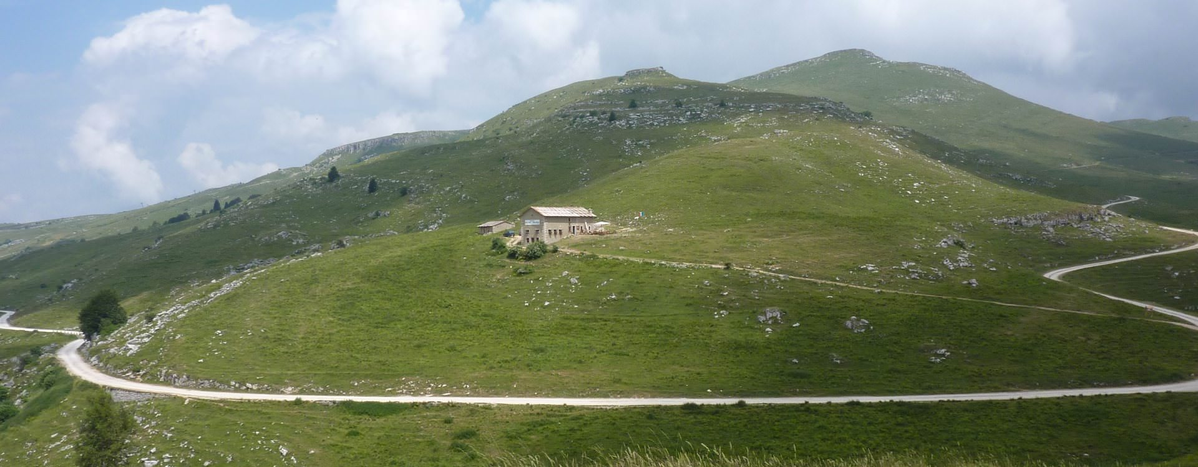
https://www.enricotrek.com/informazioni-sulle-escursioni.html
www.enricotrek.com
enricotrek@outlook.it

